Slide 2
Bu sunum İşleyen Zeka’nın katkılarıyla hazırlanmıştır.
İşleyen Zeka örnek içeriklerine aşağıdaki linkten ulaşabilirsiniz:
https://www.egetolgayaltinay.com/contents/1/5

Slide 3
ADJECTIVES ABOUT
FOOD & DRINKS
greasy / fatty
greasy / fatty
healthy
yağlı
sağlıklı
sour
sour
unhealthy
ekşi
sağlıksız
milky
sütlü
salty
salty
spicy
tuzlu
baharatlı
tasty / delicious / yummy
lezzetli
sweet
sweet
hot / warm / cold
sıcak /
ılık /
soğuk
tatlı
fizzy
fizzy
gazlı, asitli
hot
bitter
bitter
Acı (Yakıcı)
acı

Slide 4
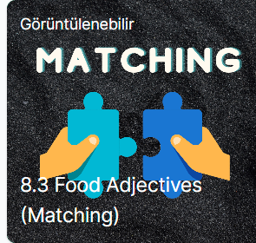
Konu ile ilgili oyuna aşağıdaki linkten ulaşabilirsiniz:
https://www.egetolgayaltinay.com/lessons/340

Slide 5
Konu ile ilgili oyuna aşağıdaki linkten ulaşabilirsiniz:
https://www.egetolgayaltinay.com/lessons/345

Slide 6
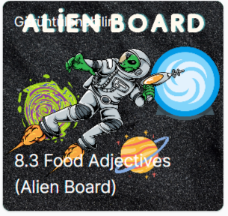
Konu ile ilgili oyuna aşağıdaki linkten ulaşabilirsiniz:
https://www.egetolgayaltinay.com/lessons/344

Slide 7
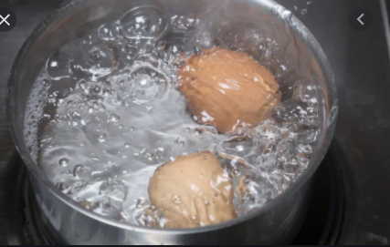
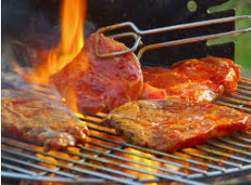
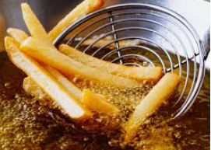
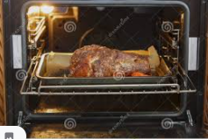
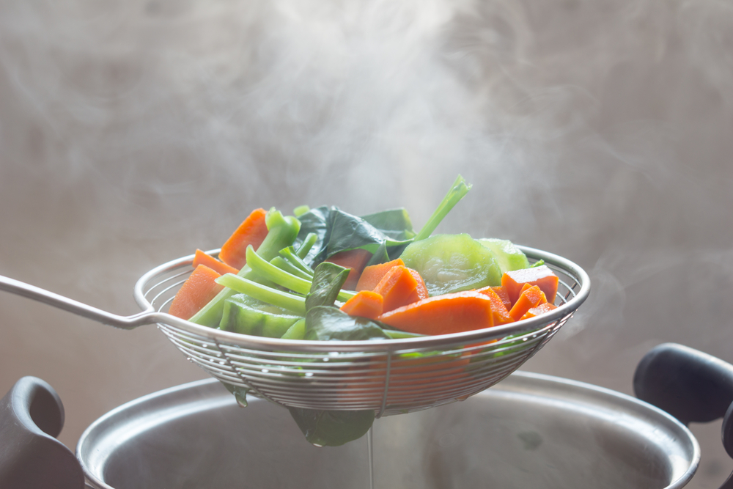
Cooking Methods
Boil:
Grill:
Kaynatmak, haşlamak
Izgarada pişirmek
Fry:
Kızartmak
Bake:
Roast:
Steam:
Fırında Pişirmek
(Eti) Fırında
Kızartmak
Buharda Pişirmek

Slide 8
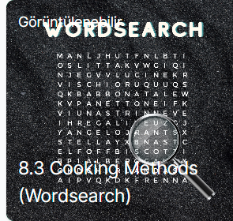
Konu ile ilgili oyuna aşağıdaki linkten ulaşabilirsiniz:
https://www.egetolgayaltinay.com/lessons/341

Slide 9
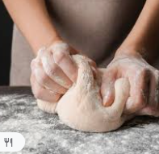
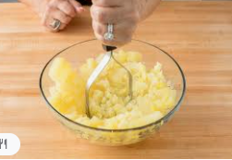
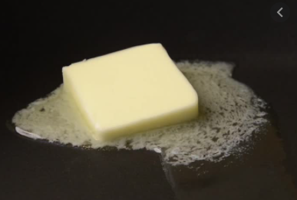
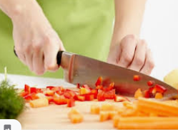
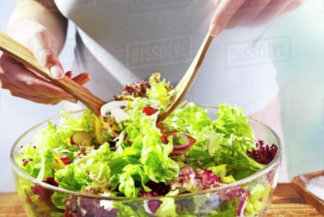
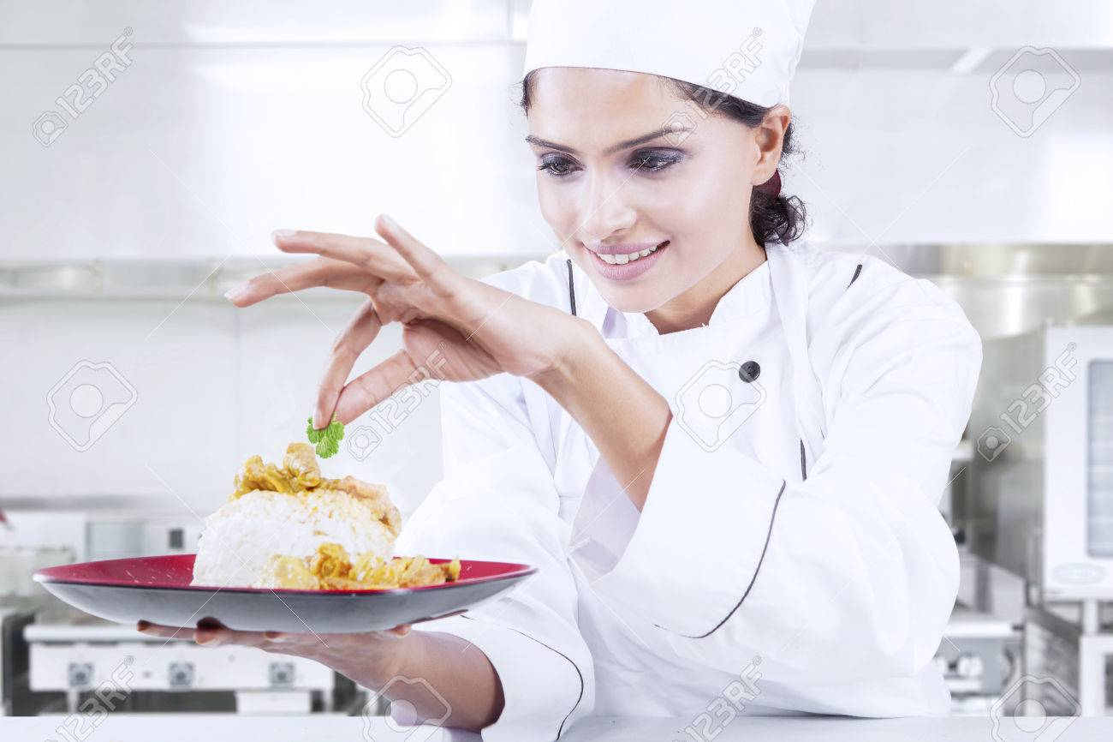
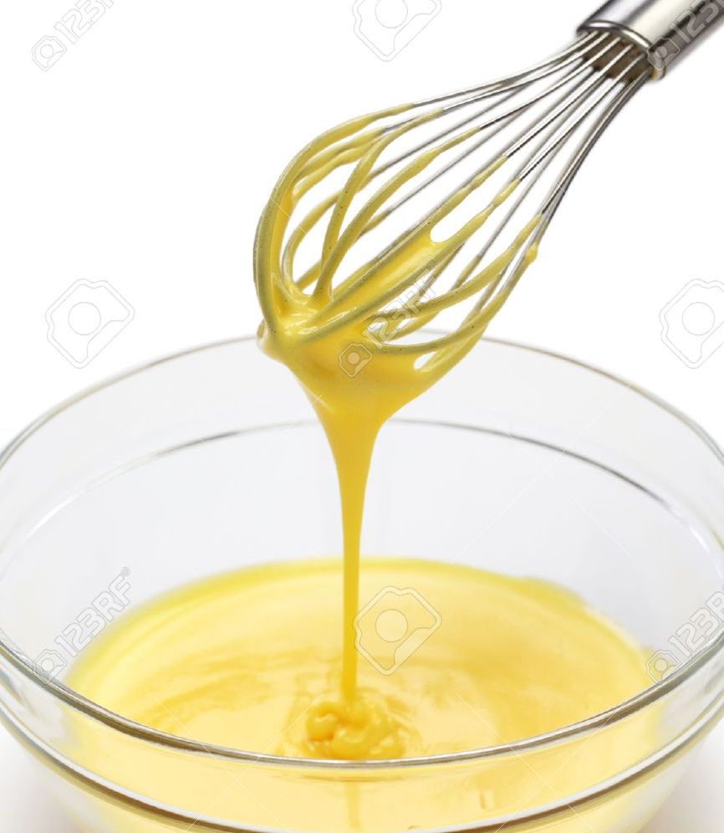
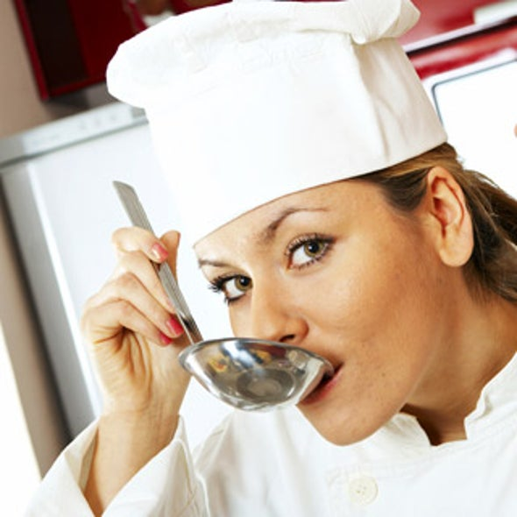
Describing Process
Chop:
Knead:
Mash:
Melt:
Ezmek, püre haline getirmek
Eritmek
Doğramak
Yoğurmak
Mix:
Put:
Whisk:
Taste:
Karıştırmak
Koymak
Çırpmak
Tatmak

Slide 10
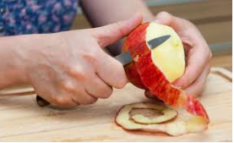
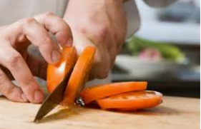
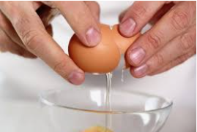
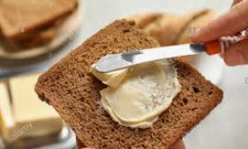
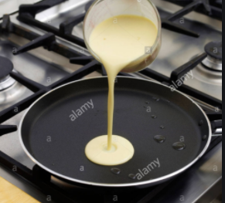
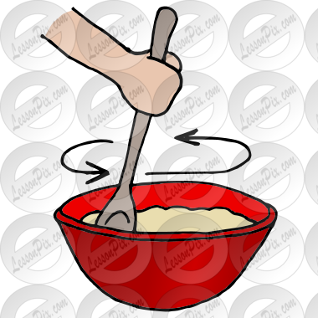
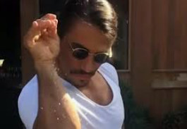
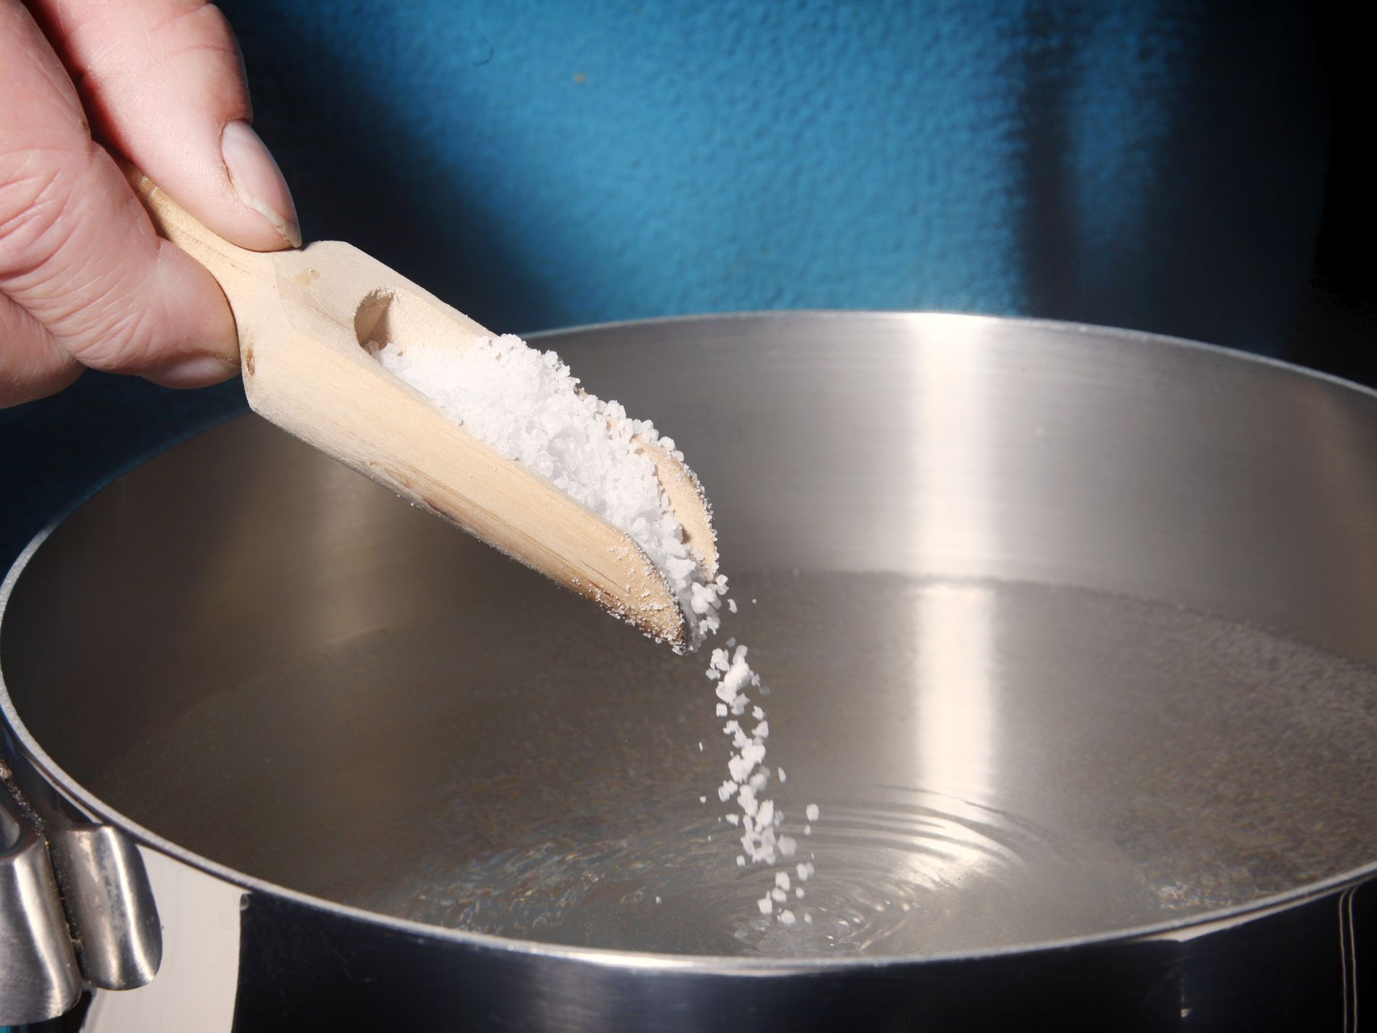
Describing Process
Peel:
Slice:
Crack:
Spread:
Soymak
Dilimlemek
Kırmak
Sürmek
Pour:
Stir:
Sprinkle:
Add:
Dökmek
Karıştırmak (Kaşık kullanarak)
Serpmek
Eklemek

Slide 11
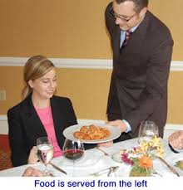
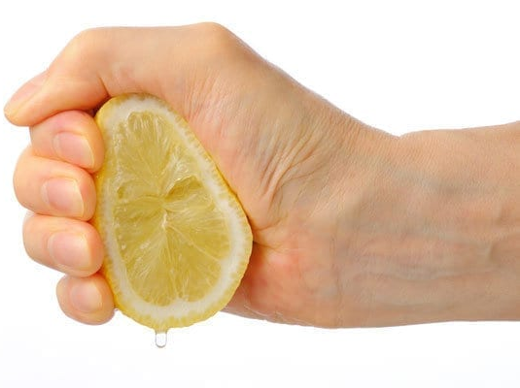
Describing Process
Squeeze:
Serve:
Suyunu Sıkmak
Servis etmek

Slide 12
Describing Process
Combine:
Birleştirmek
Remove:
Çıkarmak
Cover:
Kaplamak
Rinse:
Durulamak
Cut:
Roll:
Yuvarlamak
Kesmek
Drain:
Süzmek
Marinate:
Terbiye etmek
Heat:
Isıtmak
Shape:
Şekillendirmek
Preheat:
Önceden Isıtmak
Soak:
Istlatmak / Suda bekletmek
Press:
Bastırmak
Dice:
Küp küp doğramak
Place:
Yerleştirmek
Wrap:
Sarmak

Slide 13
Konu ile ilgili oyuna aşağıdaki linkten ulaşabilirsiniz:
https://www.egetolgayaltinay.com/lessons/343

Slide 14
Konu ile ilgili oyuna aşağıdaki linkten ulaşabilirsiniz:
https://www.egetolgayaltinay.com/lessons/342

Slide 15
Important Note:
Peel: soymak peeled: soyulmuş
Chop: doğramak chopped: doğranmış
Grate: rendelemek grated: rendelenmiş
Slice: dilimlemek sliced: dilimlenmiş
Note: Fiiller sonlarına «-ed» ekleri alarak sıfatlara dönüşebilmektedir.
Aşağıdaki tarif adımının çevirisini yapınız:
Ex. Grate the Peeled Apples
Soyulmuş elmaları rendele.

Slide 16
Ingredients (Malzemeler)
What are the ingredients of it? (Malzemeleri neler?)
What is in it? (İçinde ne var?)
What do we need to prepare it? (Bunu hazırlamak için neye ihtiyacımız var?)
Meat
(Et)
Vegetables
(Sebzeler)
Fruit
(Meyve)
Dessert
(Tatlı)
Herbs
(Bitkiler)
Spices
(Baharat)
Others
(Diğer)
Meat
Chicken
(white meat)
Fish
(seafood)
Steak
Meatball
Mince
Beef
Onion
Cucumber
Mushroom
Potato
Carrot
Cabbage
Celery
…
Chocolate
Muffin
Cake
Pie
Pancake
Pudding
Waffle
…
Parsley
Mint leaves
Cilantro
…
Oil
Butter
Milk
Egg
Flour
Sugar
Syrup
Rice
Yeast
…
Banana
Kiwi
Strawberry
Cherry
…
Cummin
Cinnamon
Black pepper
Salt,
Saffron
Cardamom powder
…

Slide 17
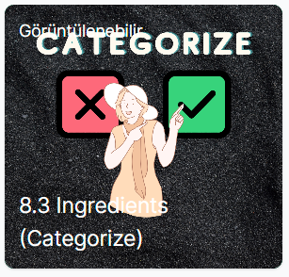
Konu ile ilgili oyuna aşağıdaki linkten ulaşabilirsiniz:
https://www.egetolgayaltinay.com/lessons/348

Slide 18
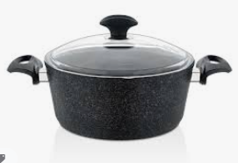
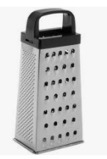
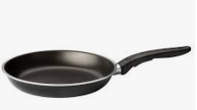
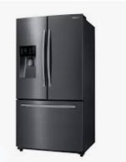
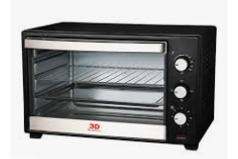
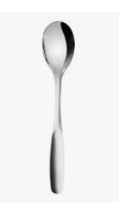
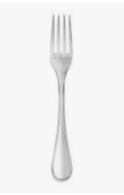
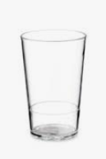
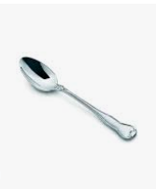
Tools in the Kitchen
Saucepan:
Grater:
Pan:
Fridge:
Pot:
Rende
Tava
Buzdolabı
Tencere
Tablespoon(tbp):
Fork:
Glass:
Teaspoon(tsp):
Oven:
Fırın
Kaşık
Çatal
Bardak
Çay Kaşığı

Slide 19
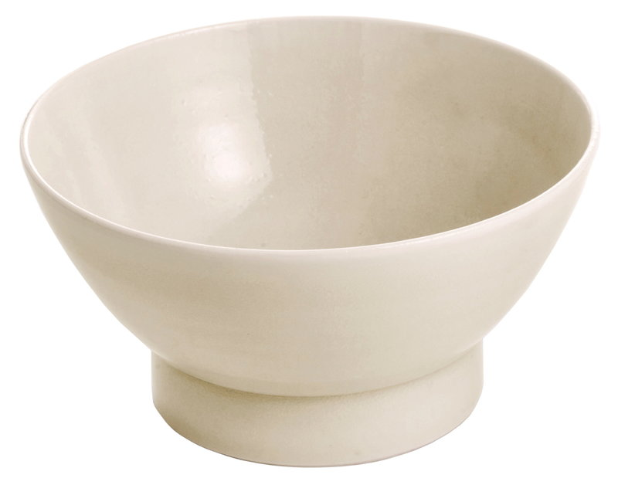
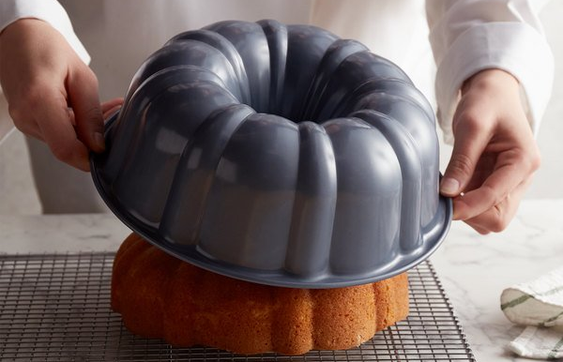
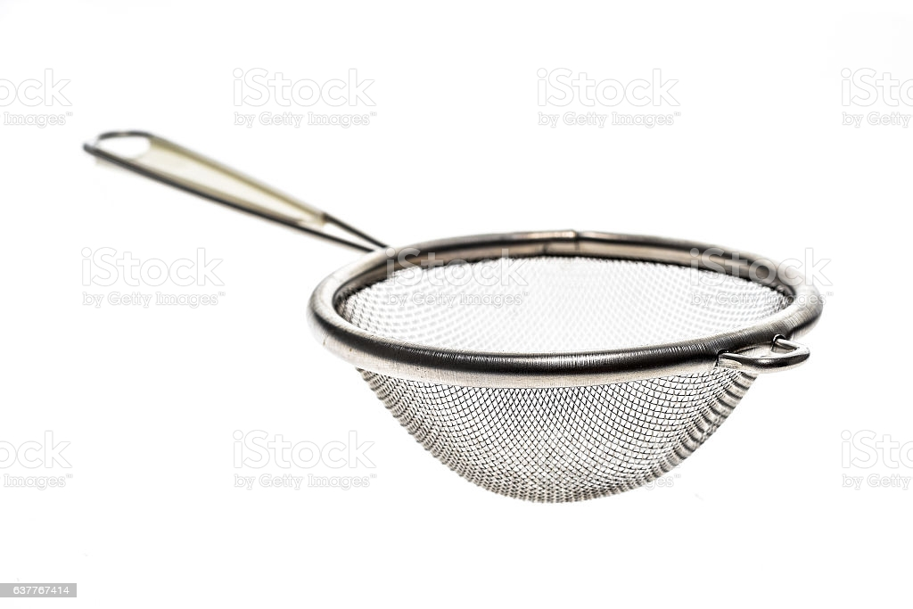
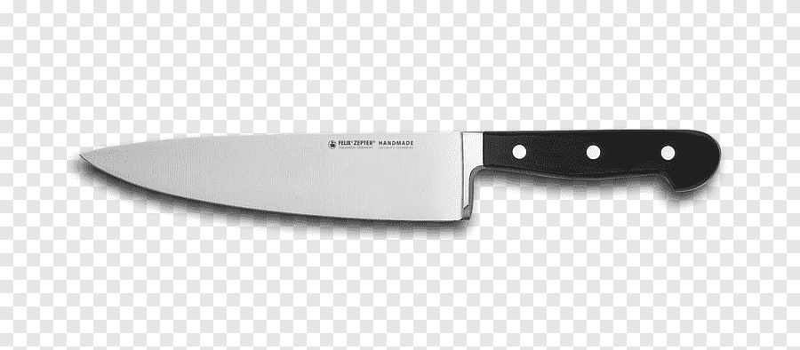
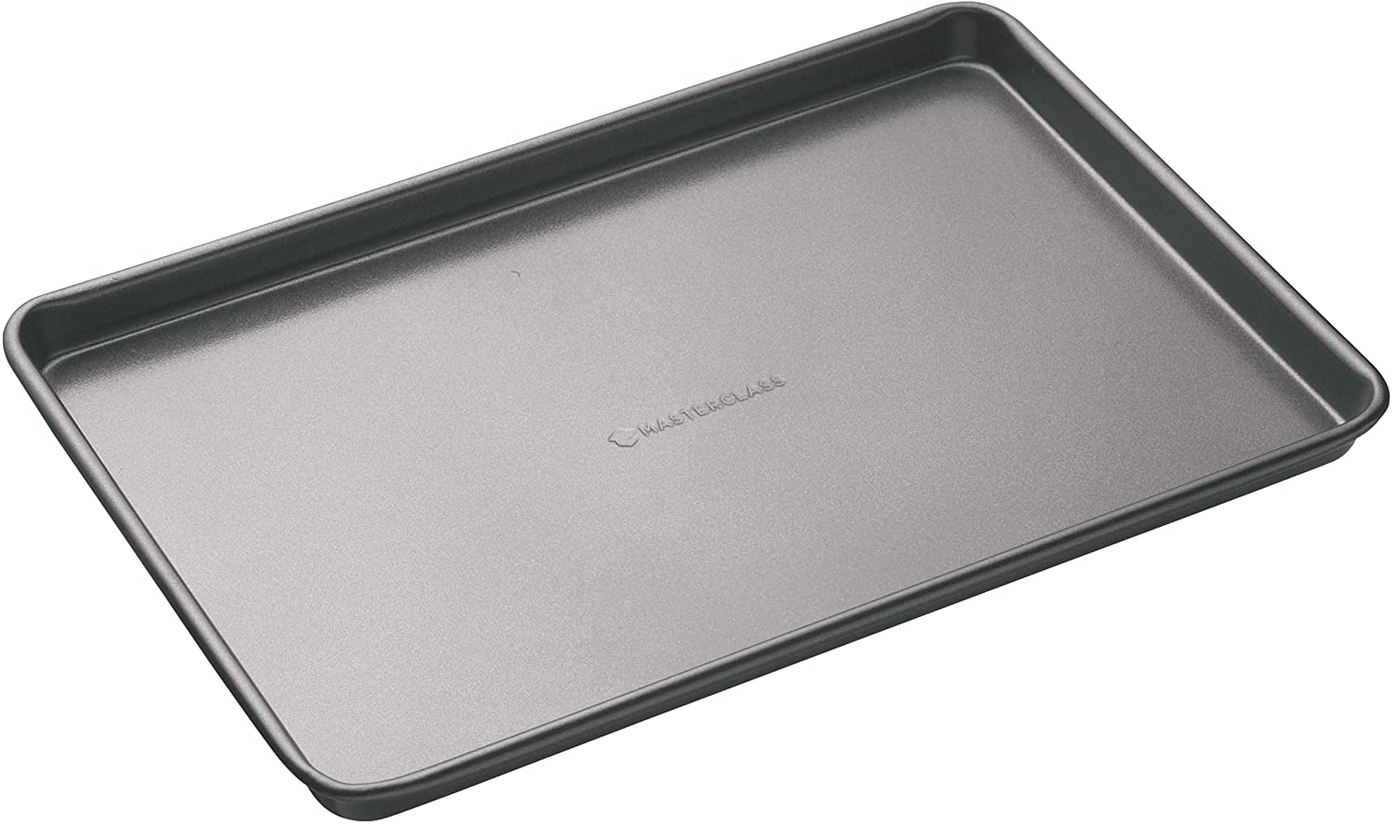
Tools in the Kitchen
Knife:
Cake Pan:
Strainer:
Bowl:
Bıçak
Kase
Kek Kabı
Süzgeç
Baking Tray:
Cup/Mug:
Baking Sheet:
Fincan / Kupa
Fırın Tepsisi

Slide 20
Konu ile ilgili oyuna aşağıdaki linkten ulaşabilirsiniz:
https://www.egetolgayaltinay.com/lessons/349

Slide 21
Konu ile ilgili oyuna aşağıdaki linkten ulaşabilirsiniz:
https://www.egetolgayaltinay.com/lessons/350

Slide 22
Food Quantifiers (Miktar Yapıları)
a glass of …
a cup of …
a plate of …
bir bardak …
bir fincan …
bir tabak …
a spoon of …
a slice of …
a pinch of …
bir kaşık …
bir dilim …
bir tutam …
a packet of …
a teaspoon of …
a bunch of …
bir çay kaşığı …
bir paket …
bir demet …
a handful of …
a carton of …
bir avuç dolusu…
a kilo of …
bir kutu …
bir kilo…
a mug of …
a bowl of …
bir kupa …
a clave of garlic
bir kase …
bir diş sarımsak

Slide 23
Konu ile ilgili oyuna aşağıdaki linkten ulaşabilirsiniz:
https://www.egetolgayaltinay.com/lessons/346

Slide 24
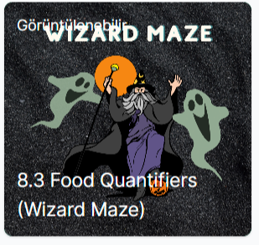
Konu ile ilgili oyuna aşağıdaki linkten ulaşabilirsiniz:
https://www.egetolgayaltinay.com/lessons/347

Slide 25
Not: «Quantifiers» yani Miktar yapılarının sayılarını artırmak için yapıların başındaki «a» yerine belirli miktarda bir sayı yazılabilir. Ex: Two glasses of water
(İki bardak su)
Ex2: Three kilos of onion
(Üç kilo soğan)

Slide 26
Telling The Sequence:
Bir dizi eylemin yapılış sırasını anlatırken bazı ifadeler kullanırız, bunlar:
First,
Second,
Finally,
Sıralamada yer değiştirmez.
First:
Second:
Next:
Then:
After that:
Later:
Finally:
ilk olarak
ikinci olarak
Sonra / Ondan Sonra
Son olarak

Slide 27
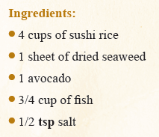
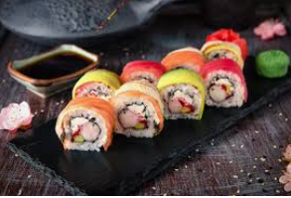
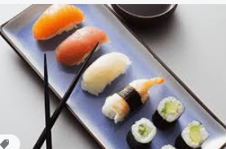
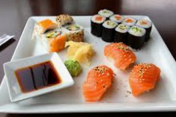
Yummy Recipes: Sushi

Slide 28
Other Important Questions
Should I use … ?:
… kullanmalı mıyım?
What is the cooking time?:
Pişirme süresi nedir?
How long does it take …?:
… ne kadar sürer?
What is the temperature?:
Sıcaklığı ne kadar?

Slide 29
Conjunctions:
AFTER:
sonra / ….’dan sonra
I play football after school.
Ben okuldan sonra futbol oynarım.
After I have breakfast, I brush my teeth.
Ben kahvaltı yaptıktan sonra dişlerimi fırçalarım.
BEFORE:
önce / ….’den önce
Before he goes to bed, he brushes his teeth.
O, yatağa gitmeden önce dişlerini fırçalar.
I do my homework before my online classes.
Ben, canlı derslerimden önce ödevlerimi yaparım.
Not: «After» ve «Before» kendilerinden sonraki cümleyi etkilerler. Çevirirken After&Before‘lu cümleden başlanır.

Slide 30
Conjunctions:
Until:
-e kadar
I study until I go to bed.
Yatana kadar ders çalışırım.
Jane watches TV series until 11 pm.
Jane akşam 11’e kadar televizyon dizisi izler.
When:
-dığında, -dığı zaman
When I play football, I hurt my knee.
Ben futbol oynadığımda, dizimi incitirim.
I go to library when I have homework
Ben ödevim olduğunda, kütüphaneye giderim.

Slide 31
SAMPLE
QUESTIONS

Slide 33
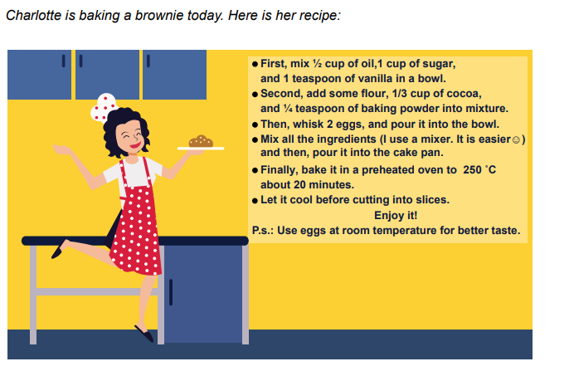
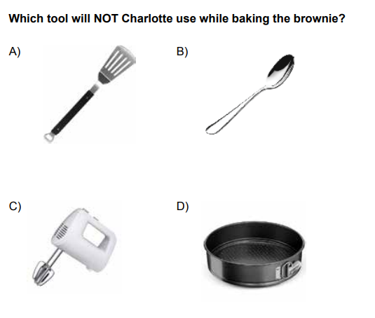

Slide 34
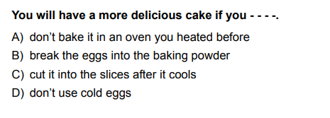

Slide 35
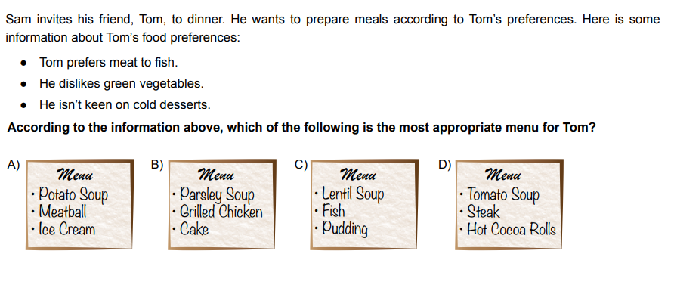

Slide 39
2023 LGS

Slide 40
2023 LGS

Slide 41
2023 MART ÖRNEK SORUSU

Slide 42
2023 NİSAN ÖRNEK SORUSU

Slide 43
2023 MAYIS ÖRNEK SORUSU

Slide 44
2024 LGS

Slide 45
Ünite sonu kelime oyununa aşağıdaki linkten ulaşabilirsiniz:
https://www.egetolgayaltinay.com/lessons/85

Slide 46
Sunuma katkılarından dolayı
İşleyen Zeka ailesine teşekkürler.
İşleyen Zeka içeriklerine aşağıdaki linkten ulaşabilirsiniz:
https://www.egetolgayaltinay.com/contents/1/5

Slide 47
Hazırlayan: Ege Tolgay Altınay
Van Akköprü Ortaokulu
*2,7 ve 8 No’lu Slaytlar Gökhan KARAKAYA’nın
«10 soruda In the Kitchen» sunumundan alıntıdır. Kendisine teşekkür ederim.
Bu, ve benzeri içerikler için: www.egetolgayaltinay.com adresini ziyaret edebilirsiniz.

